Slide 1
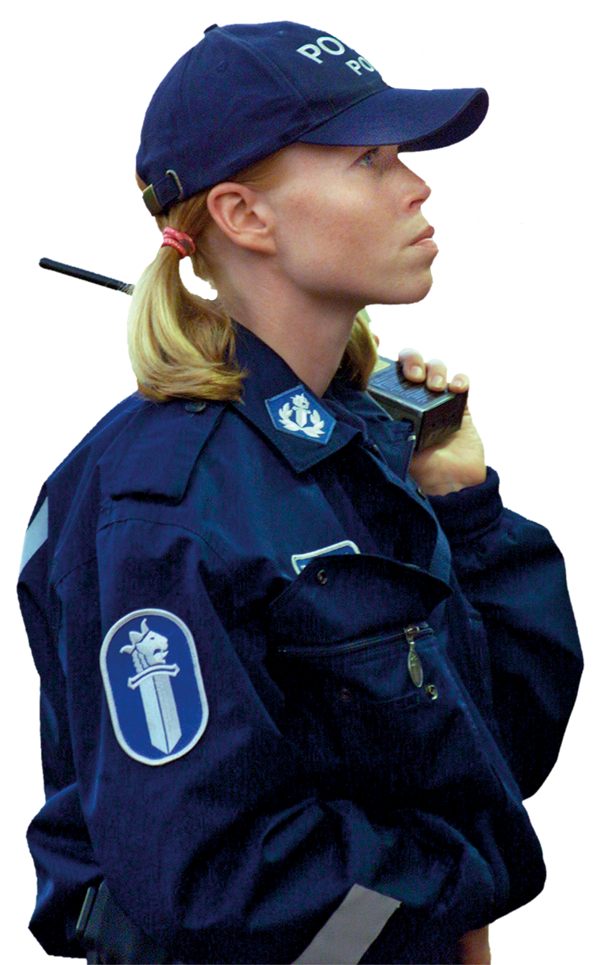
2 Valta, valtio ja oikeusvaltio
Tuntitehtävät

Slide 2
Yhdistä oikein
Kauppasuhteitten katkaiseminen toiseen valtioon
Ylioppilastutkintolautakunnan julkaisemat arviointiohjeet
Sulkeminen oman työpaikan lounasporukan ulkopuolelle
Uhkaus vahingoittaa merkittävää poliitikkoa kesken vaalikiertueen
Pilkka vääränlaisista farkuista varhaisteiniryhmässä
Lääkäriseura Duodecimin internetissä julkaisemat käypähoito-ohjeet
Varakkaan perijän kaappaaminen lunnasrahojen toivossa
Pomon antama palkankorotus
Valinta luottamustehtävään maineikkaassa urheiluseurassa
Sosiaalinen valta
Fyysinen pakkovalta
Taloudellinen valta
Ideologinen valta

Slide 3
Oikeusvaltio
Mitkä seuraavista asioista eivät kuulu oikeusvaltion periaatteisiin?
Tuomioistuimet ottavat ohjeita poliitikoilta
Vallan kolmijako-oppi
Perustuslaki, joka suojaa yksilön perusoikeuksia
Presidentin laajat toimintaoikeudet

Slide 4
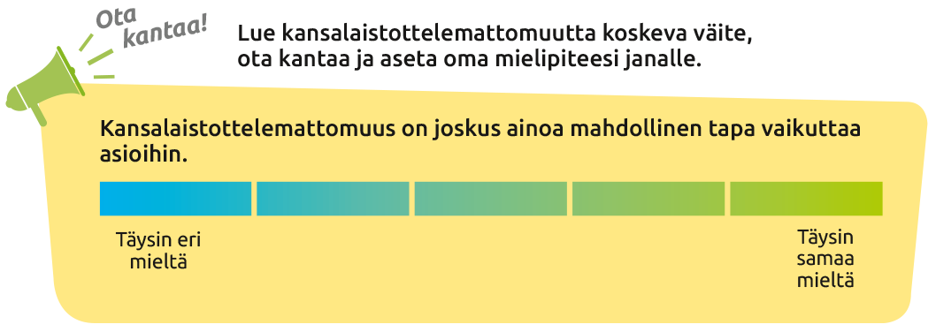
Vinkki opettajalle:
Äänestyksen voit ladata www.socrative.com -sivustolla koodilla SOC-23259390.
Äänestykset voi ladata Kahootista create.kahoot.it kyselyistä hakusanoilla ”ota kantaa 21” ja valitsemalla Survey.
Tarkemmat ohjeet molempien sovellusten käyttöön löytyvät Digitaalisesta opettajan aineistosta.

Slide 5
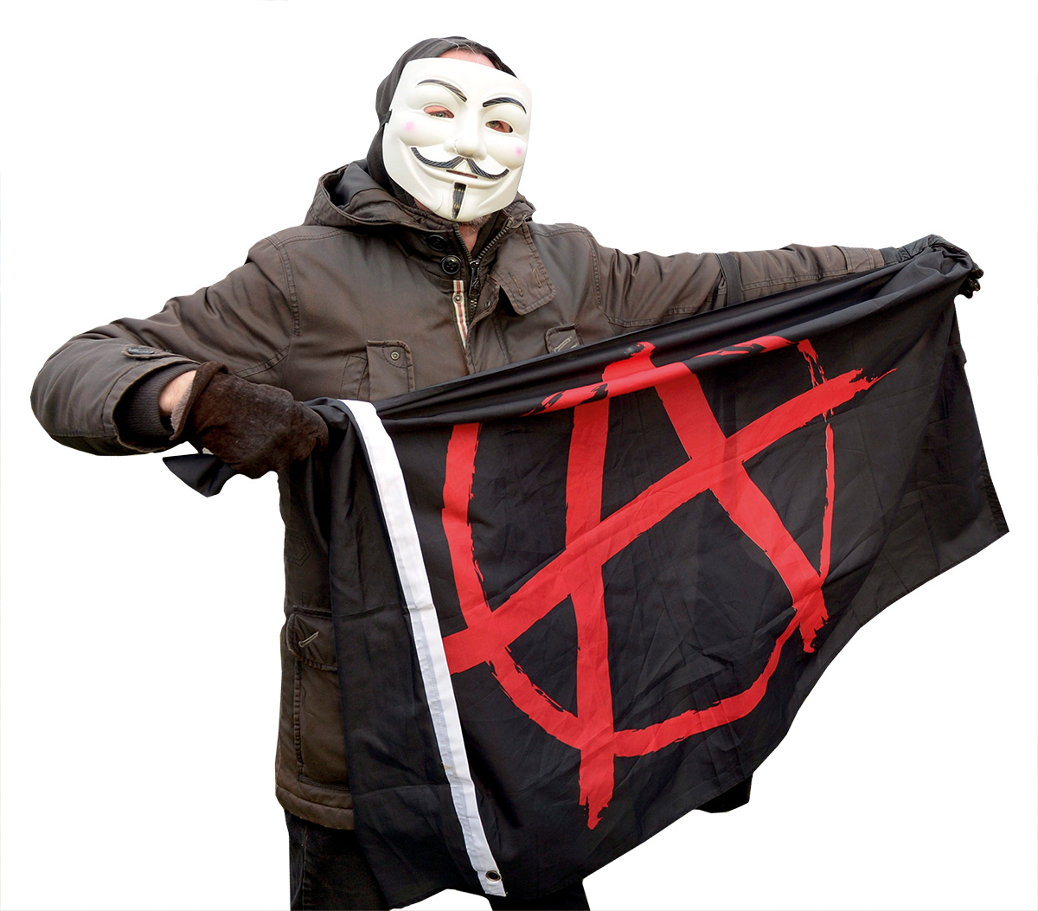
Saako lakia rikkoa, jos se on vastoin omaa moraalia?

Slide 6
Saako lakia rikkoa, jos laki on vastoin omaa moraalia?

Slide 7
Saako lakia rikkoa, jos se on vastoin omaa moraalia
Millä seuraavat kansalaistottelemattomuutta puolustavat ja siihen kriittisesti suhtautuvat perustelevat näkemyksiään?
Millaisia varauksia kansalaistottelemattomalle toiminnalle asetetaan?
Miten kommentoijien ammatti, asema tai julkaisutilanne näkyvät kannanotoissa?

Slide 8
Saako lakia rikkoa, jos se on vastoin omaa moraalia

Slide 9
Saako lakia rikkoa, jos se on vastoin omaa moraalia

Slide 10
Saako lakia rikkoa, jos se on vastoin omaa moraalia

Slide 11
Saako lakia rikkoa, jos se on vastoin omaa moraalia
Miten itse suhtaudut kansalaistottelemattomuuteen: Minkälaisessa tilanteessa olisit valmis sallimaan sen? Miksi?
Kartoita oman ryhmäsi suhtautumista kansalaistottelemattomuuteen.

Slide 12
Vallan väärinkäyttö
Lajeja laaja kirjo: korruptio, lahjonta, kiristys, kavallus, petos, laittomat maksut, suosiminen
Lue kappaleessa Vallan väärinkäyttö oleva lista vallan väärinkäytön lajeista
Mitä vallan väärinkäytön lajeja Suomessa harjoitetaan suhteellisen vähän?
Mitä väärinkäytöksiä tapahtuu enemmän?

Slide 13
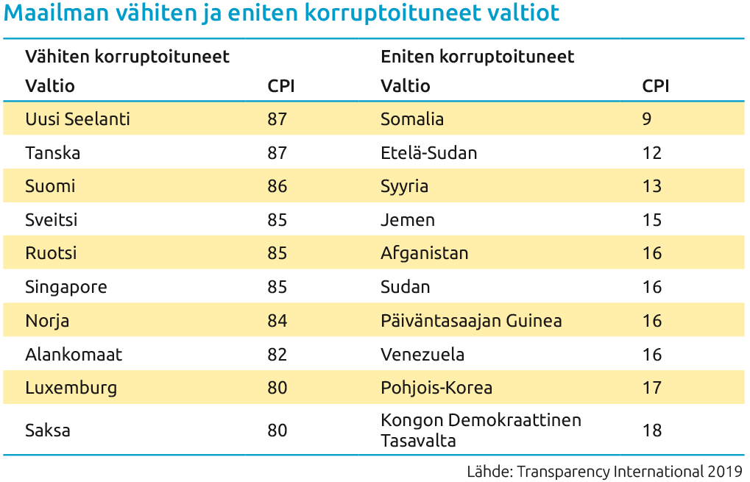
Korruptio
Millaisia valtioita löytyy vähiten korruptoituneitten valtioiden 10 kärjessä -listalta?
Mikä selittää Suomen jatkuvasti erinomaisena pysynyttä sijoitusta listalla?

